Slide 1
Ein strategisches Rennspiel mit Farben
Color Racer
Teamname: Color Racers
Jana Egli, Julia Sauer, Flo Hansen, Ana Svalina
Notes:
scgöm

Slide 2
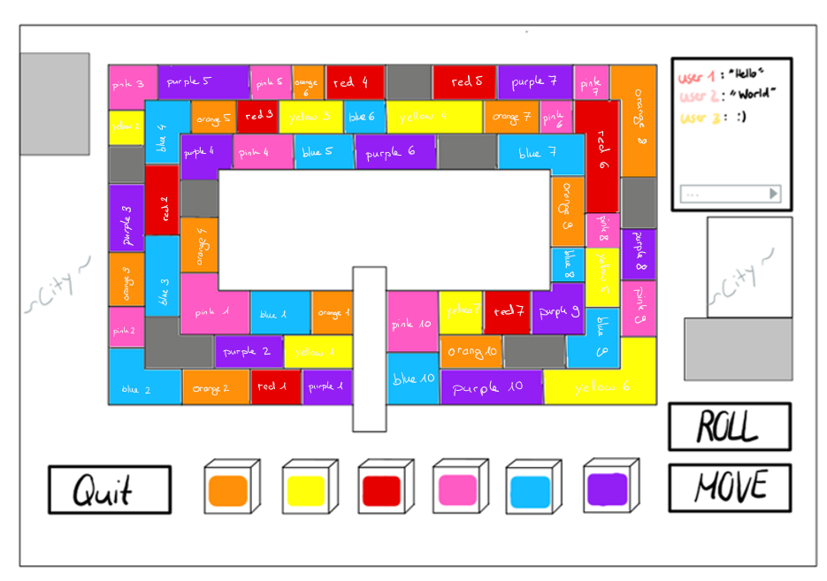

Slide 3
Demo
Demo

Slide 4
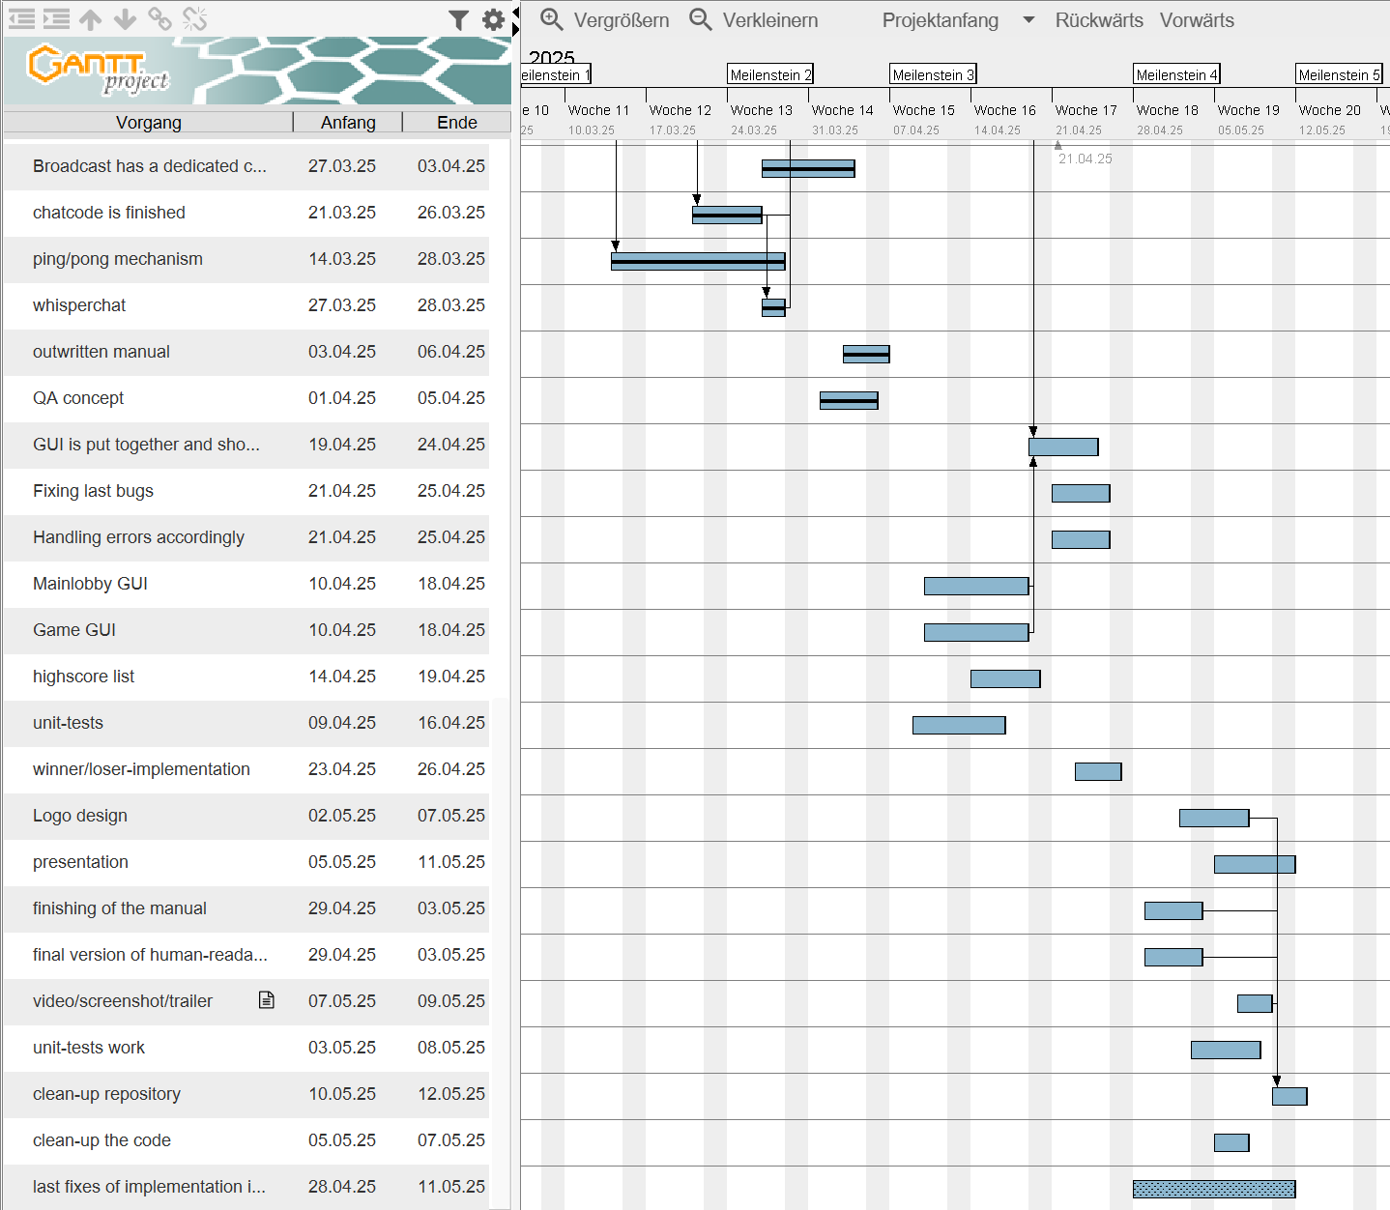
Projektorganisation

Slide 5


Qualitätssicherung:
Code Coverage
Code Coverage
Lines of Code
zyklomatische Komplexität
Metrics Reloaded

Slide 6
Regeln für den Code
game logic:
Package game
  Dice
  Field
  GameBoard
    InitializeNeighbours
    isValidField
gamestate:
Variabel vom Typ int
-> 1 open
-> 2 ongoing
-> 3 finished

Slide 7


Technologien und Hilfsmittel
Libraries:
Mockito
GitLab Issue Tracker
GUI:
JavaFX Scene Builder 2.0

Slide 8
Demo
Fragen?

